Slide 1
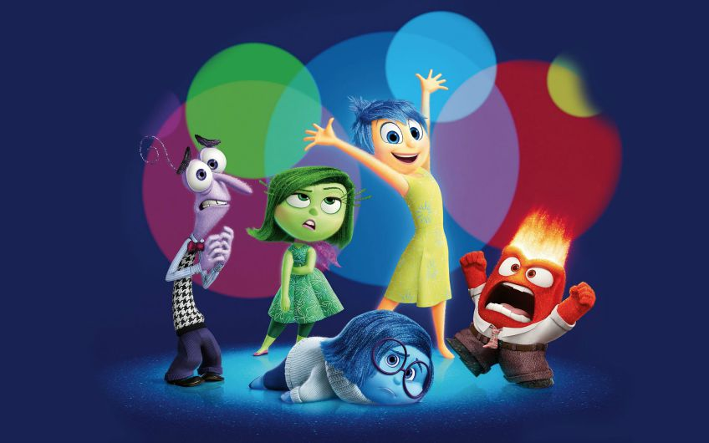
UPSIDE
목차
게임 컨셉
개발 범위
게임화면
개발 계획
DOWN
2017182006
김민주
Notes:
1차 프로젝트 발표를 시작하겠습니다.

Slide 2
게임 컨셉
영화 ‘인사이드 아웃’ 의 캐릭터들이 잃어버린 기억의 구슬을 찾는 게임입니다.
장애물을 피하며 구슬을 모으는 러닝 게임으로 각 캐릭터별로 다른 스킬이 존재합니다
간단한 조작으로 누구나 쉽게 할 수 있는 게임입니다

Slide 3
내용 | 최소 범위 | 추가 범위 | 추가 범위
캐릭터 컨트롤 | 위와 아래에서 각각 점프 | 빙봉 – 빗자루 수레 타고 자유롭게 날아다니기 | 빙봉 – 빗자루 수레 타고 자유롭게 날아다니기
캐릭터 | 슬픔이, 기쁨이 | 버럭이, 빙봉 | 버럭이, 빙봉
캐릭터 기술 | 슬픔이 – 장애물 통과 기쁨이 – 구슬 획득 즉시 반납 및 추가점수 | 버럭이 – 장애물 파괴하면서 추가점수 빙봉 – 빗자루 수레 타고 날기 | 버럭이 – 장애물 파괴하면서 추가점수 빙봉 – 빗자루 수레 타고 날기
난이도 | 오래 생존할수록 장애물이 증가하여 난이도가 증가하고 구슬 반납 점수가 높아짐
게임 기능 | 게임 시작 할 때 캐릭터 선택 가능 구슬 획득 시 뒤에 따라다님 구슬 반납 시 점수 획득 |  | 튜토리얼 제시
사운드 | 배경음악, 점프, 구슬획득, 구슬반납, 스킬 사용 등 약 5종 이상
애니메이션 | 각 캐릭터별로 기본상태, 달리기, 스킬 사용, 점프, 구슬 획득 및 반납 등 약 10종 이상
Notes:
개발 범위

Slide 4
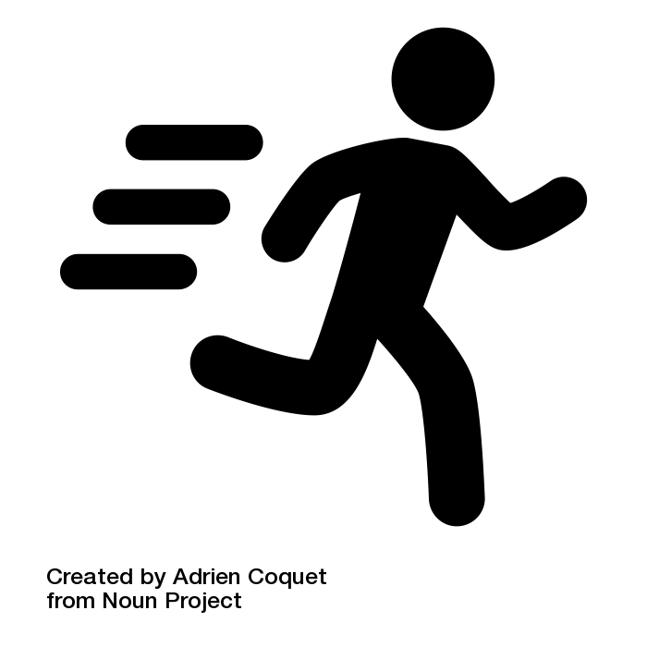
메인 게임 화면 구성
SCORE : 263000
X 26

Slide 5
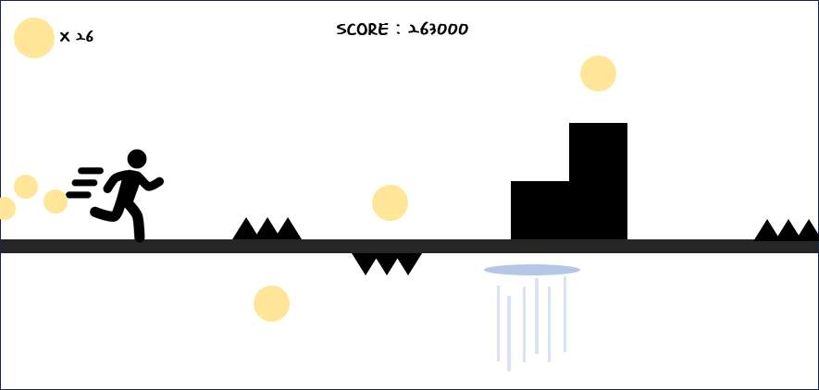
게임 실행 흐름
캐릭터를 이와 같이 뒤집어가며 플레이한다 (enter 키)
점프를 하며 장애물을 피한다 (space 키)
포탈에 구슬을 반납해 점수를 획득한다

Slide 6
개발 계획
1주차 | 스프라이트 이미지 만들기, 캔버스위 좌표 확정, 장애물 종류 확정, 시작화면 구현 (마우스 커서)
2주차 | 스프라이트 이미지 만들기, 캐릭터 선택창 구현, 플레이 배경화면 처리하기, 스코어 구현
3주차 | 스프라이트 이미지 만들기, 장애물 구현, 장애물 충돌
4주차 | 스프라이트 이미지 만들기, 캐릭터 뛰기, 뒤집히기 구현, 맵 구성
5주차 | 구슬 획득 및 반납 구현하기, 캐릭터 뒤를 따라가는 획득된 구슬 구현하기
6주차 | 중간점검, 부족한점 보완, 가능하면 캐릭터 추가 (스프라이트 이미지 제작)
7주차 | 각 캐릭터별로 스킬 구현, 게임 일시정지 다시 시작 구현
8주차 | 사운드 처리, 부족한 점 구현
9주차 | 최종 점검 및 릴리즈
Notes:
개발 일정

